Slide 1
1차년도 (2021.03-2022.02)
AI 기반의 차세대 의료진단시스템 구축 연구
정기 회의
20211210

Slide 2
Issue summary
스캐너 | 12/03 | 12/10
데이터 |  | False negative/positive 데이터 False positive –우선 수령 E:\02. scanner_data\위음성,위양성 데이터 정리\11월\FalsePositive False negative – 163건 전문의 annotation 후 수령 계획
위장-대장 | 대스타 모델 생성 완료 18개의 결과 생성 및 결과 전달 완료 | WSI 시스템 매니저 변경 박영진 -> willmer (현재 인수인계 중) Annotation 수령 이전까지 인수인계 완료 목표 WSI 코드 github 업로드 필요
기타 | 대스타 테스트 결과 전달 완료 및 이슈 대응 (‘박영진) 프로메디우스 선정 장비 (‘willmer & murtaza) 접속 관련 지속적인 오류로 작업에 어려움 필요사항 논의 요청 연차 보고서 일정 논의 필요 Deit 관련 문헌 연구 및 실험 (‘JJ) | Linux 서버: 재단 사정으로 사용 중지 Covid 정보 관련 VIT 데이터 확인 – test/train split에 문제 없었음 추가 데이터 전달 (기존 train/test 데이터) 모델 학습 중 Code 공유 관련 우선 추가 기술 미팅을 열 계획 추후 코드 공유 등 진행 다음주 카이스트 학사 일정으로 미팅 진행의 어려움
Weakly supervised | LRP 관련 진행 사항 리포트 (김태미) | VIT 방식 업데이트 중 (김태미)
Segmentation | N 동시학습 Segmentation 방법 학습중 (홍성래) | N labeling 결과 리포트 (홍성래)

Slide 3



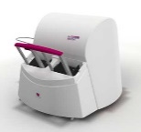
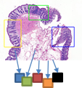
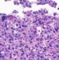

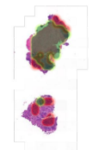


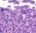
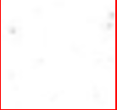

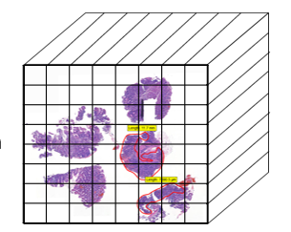
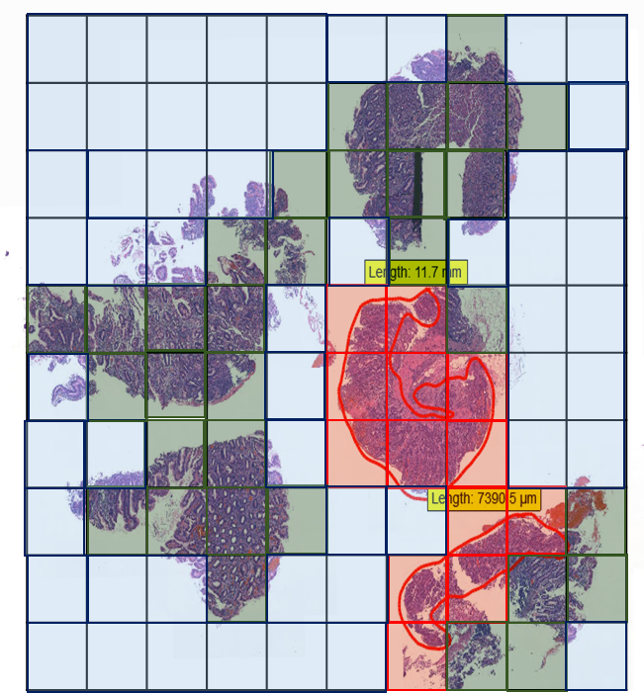
System architecture
Step 0. Preprocessing
Step 1. Binary classification
mixpatch
Normal
Slide Scanner
Patch-maker
Abnrmal
Digital Pathology slides
256* patches
Step 2. Patch classification
Patch classifier
Normal
LossDiff
MRSX
Uncategorized
256 size
Dysplasia
256* patches
Database
GUI
Malignant
Patch-maker
Step 3. Whole slide classification (WSC)
3
Feature-
cube
노이즈 제거
Whole slide
classifier
패치 저장
N
U
D
M
256

Slide 4
스케너 시스템
업데이트 방향 및 제안

Slide 5




1. Accuracy issue (1)
모델 정확도 감소
1) 모델
과한 히트맵 : (히트맵과 최종 예측의 불일치)
모델 자체, 파라미터 업데이트 진행
Efficient b5 등:
예측 일치됨, 정확도 감소 리포팅 되어 중단
히트맵에 대한 테스트 방법 논의 필요
VIT:
추후 모델 업데이트를 위한 모델 개발 중
Threshold 변화 가능하게 변경
binary 파트에 threshold 조정 가능
false positive에 대한 대응 목적
*딥러닝 특성상 모델은 블랙박스로 조건이 다른 모델로 민감도 분석해야함, 원인은 유추됨
2) 데이터
필드 테스트 데이터의 범위가 증가되는 중
대상 병원, 전문의 확장 등
모델이 획득한 데이터 분포 증가 필요
학습 데이터의 확장
false positive/falses negetive에 대한 우선적 데이터 확장
모델이 획득한 분포
데이터 분포
학습된 데이터
필드 테스트 데이터
확장(현재 진행)
추후 수집될 데이터

Slide 6
1. Accuracy issue (2)
모델 정확도 대응 방안
1) 모델 업데이트: formal procedure 생성
*Incremental learning system 구축 이전,
*(제안) 주기적 모델 업데이트
(1) 업데이트 기간 설정
(2) false positive를 기간 별로 특정 폴더에 업데이트
(3) false negative의 일부를 annotation하여 특정 폴더에 업데이트
(4) Github에 업데이트 및 내용 업로드
*단 현재 주요 원인은 false positive의 높은 발생률에 있음*
Annotation rule에 대한 내용은 다음 슬라이드
2) 데이터 업데이트: annotation 추가
회의를 통해, 추가 데이터 annotation 계획
추가 데이터 대상
false positive (실제 N) - (no marking) : * 현재 주요 이슈 파트
false negative (실제 D,M)– (marking): *163건 위
*11월에 수집된 데이터를 대상으로 함

Slide 7
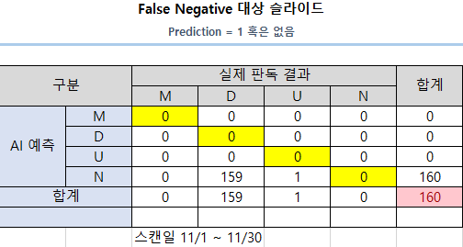
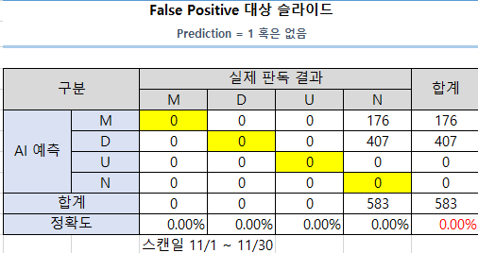
1. Accuracy issue – 참고
데이터 업데이트: annotation 추가
추가 데이터 대상
false positive (실제 N) - (no marking) : *647건 현재 주요 이슈 파트
false negative (실제 D,M)– (marking): *163건
*11월에 수집된 데이터를 대상으로 함
*병리 번호의 중복으로 실제 수령 수와 차이가 있음

Slide 8
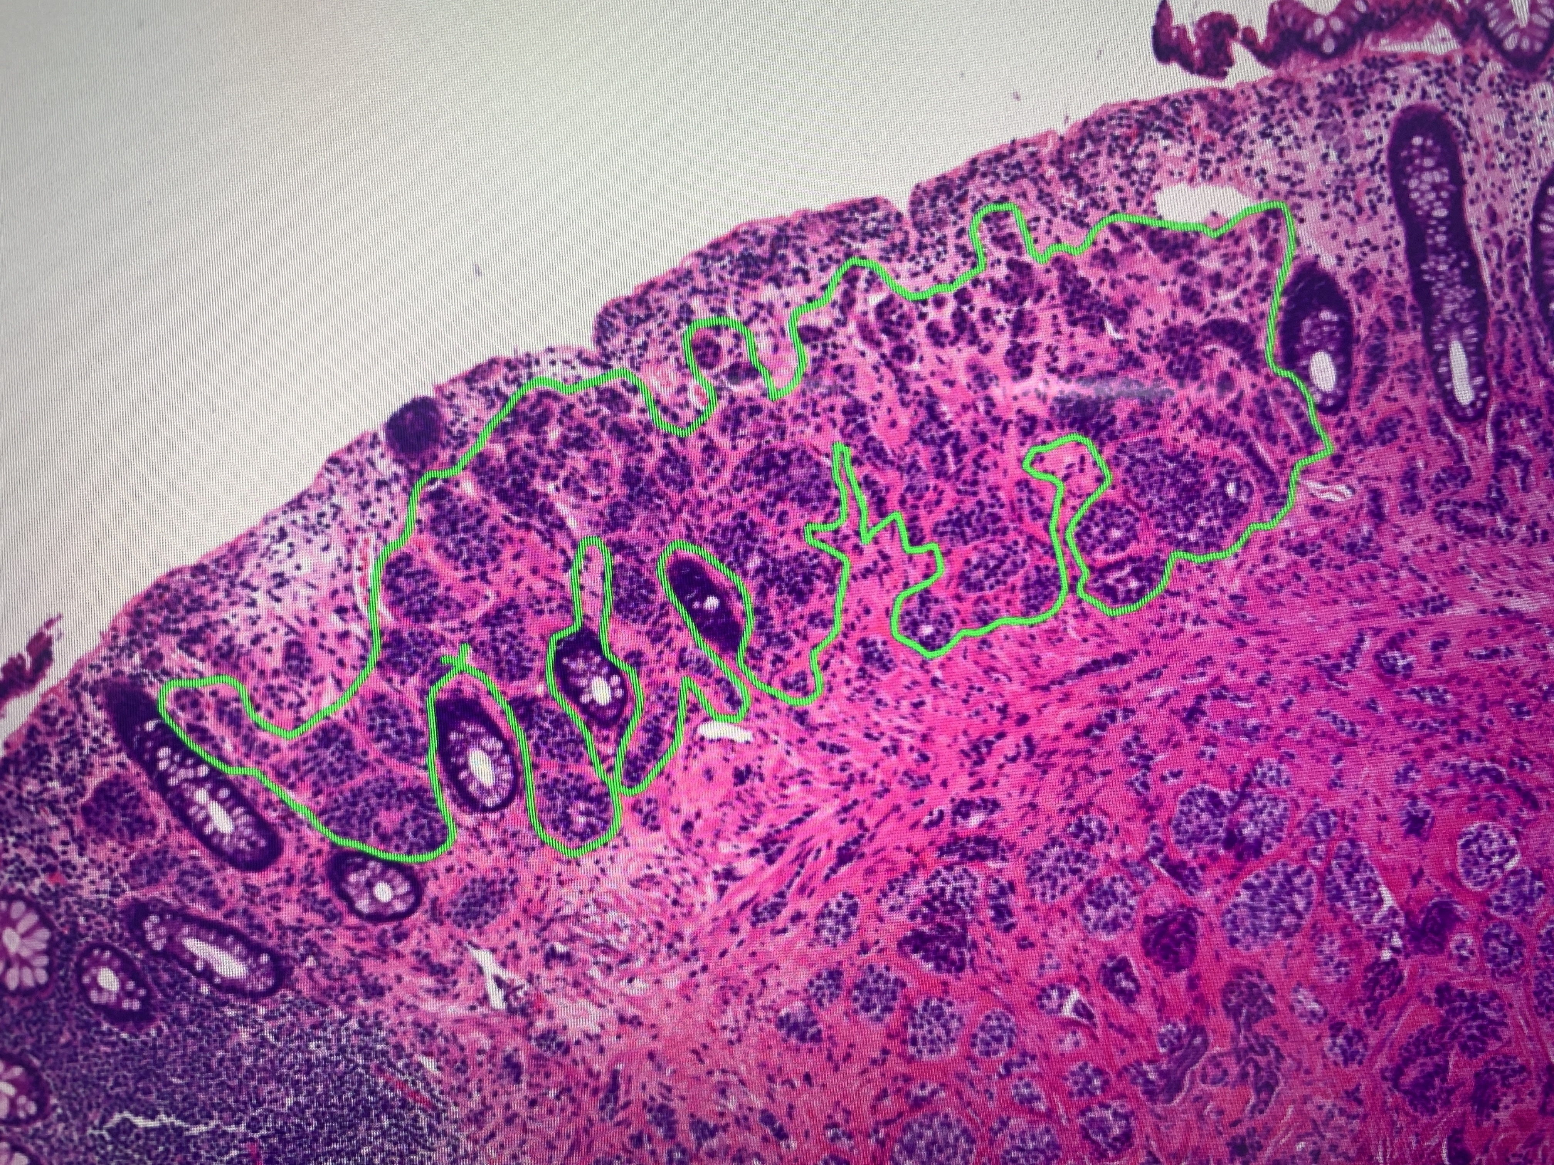
1. Accuracy issue - 참고
Annotation rule
(1) WSI 는 임상경력 최소 5년 이상의 병리의사에 의해 annotation
(2) 3DHISTECH’s CaseViwer 활용, 각 병리의사가 독립적으로 manually annotation
(3) annotation 방법
M은 red line, D는 blue line, U는 green line의 단일 폐곡선
병변-정상의 경계가 모호한 경우: 확실한 병변 만을 포함시키도록 outline 생성
epithelium과 stroma가 모두 포함됨
병변과 병변의 간격이 정상 colonic crypt 1.5개 폭을 넘지 않을 경우, 하나의 닫힌 곡선으로 연결하여 outline 생성
하나의 닫힌 곡선 내에는 non-neoplastic gland or crypt를 포함시키지 않음
하나의 닫힌 곡선 내에는 가능한 necrosis, ulcer detritus, extracellular mucin pool, blood와 같은 non-tissue component를 포함시키지 않도록 함.
위의 규칙에 의해 annotation 하였을 때 한 WSI당 평균 10-15분 소요
필요시 어노테이션은 다른 전문의가 리뷰하고 경우에 따라 수정되거나 제외
상위 rule과 cross checking 방식은 기존 연구에서 사용하는 방법을 참고

Slide 9


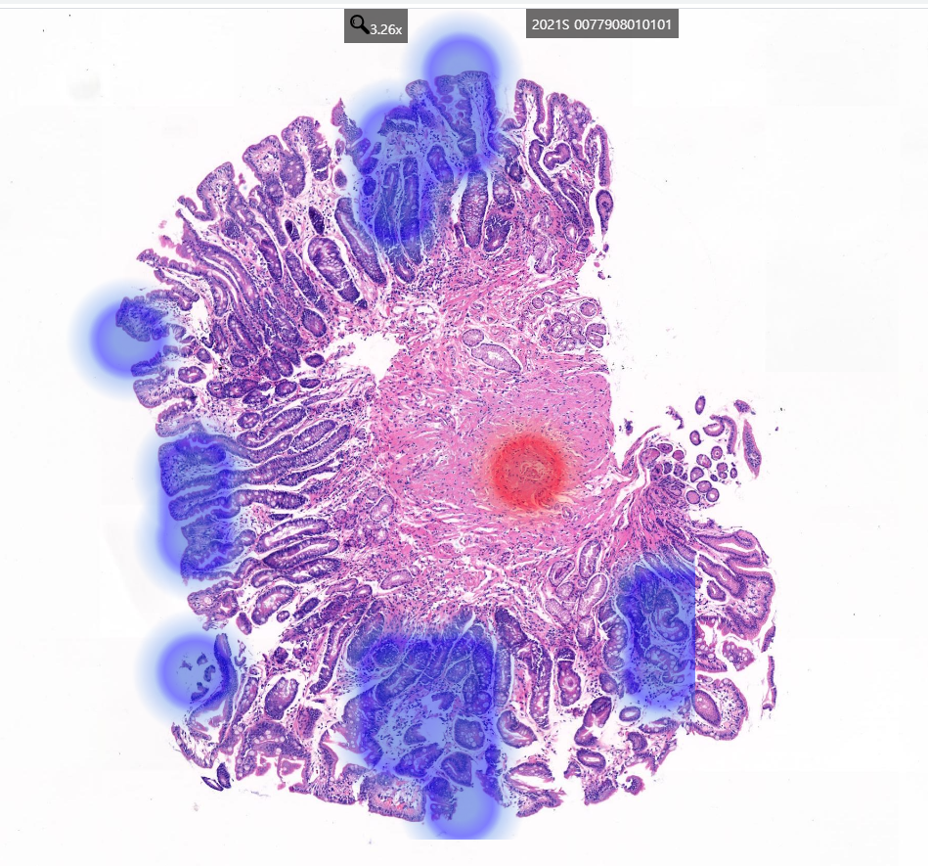
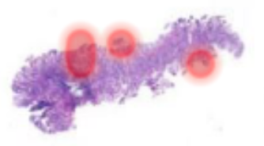
2. Incremental learning system (2)
System concept
1
Daily
Unlabeled pool (slides)
Updating
Oracle
Auto
*Sample selection
(patches)
Sample selection
(patches)
candidates
Oracle (Pathologist)
Model
prediction
Class : A
=
Class : B
Uncertain case
Negative case (false positive)
Weakly-supervising (false negetive)

Slide 10
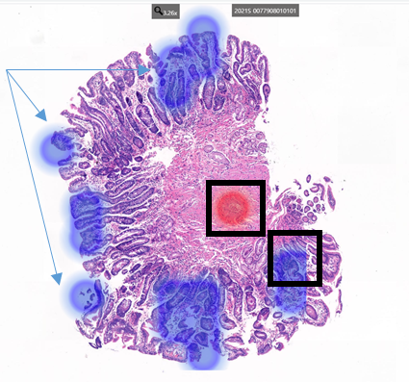
2. Incremental learning system (2)
Auto
핵심 필요 사항
false positive (실제 N) case
(1) SeeDP: false positive 인지*
(2) SeeDP : 좌표 정보 DB 저장*
(3) 좌표 및 WSI로 학습용 패치 생성*
(4) 업데이트 데이터 storage에 저장
(5) 주기적 업데이트 시행
2) false negative (실제 D,M) case
(1) SeeDP: false negative 인지 *
(2) SeeDP: 오분류된 패치에 대해, 사용자가 선택 및 재분류 선택 *
(3) SeeDP: 오분류 패치- 좌표, 재분류 정보 DB 저장*
(4) 좌표 및 WSI로 학습용 패치 생성*
(5) 업데이트 데이터 storage에 저장
(6) 주기적 업데이트 시행
3) WSI 분류기 업데이트 (annotation X)
주기 업데이트시, 후보 WSI를 포함하여 업데이트
대상 슬라이드를 선별하는 과정 필요
Sample selection
(patches)
*좌표 정보 저장
false positive case
*Sample selection
(patches)
Oracle
false negative case

Slide 11
현미경 시스템
N labeling

Slide 12
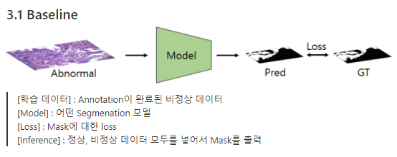
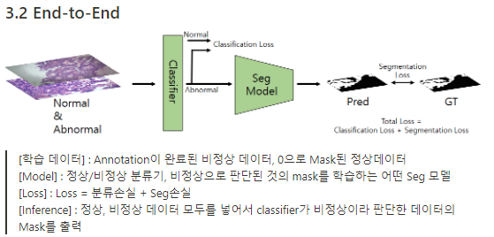
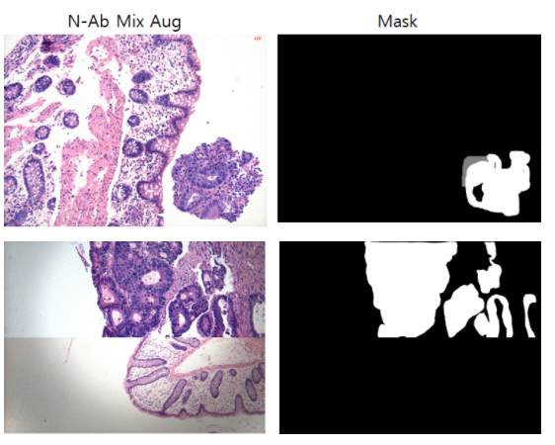
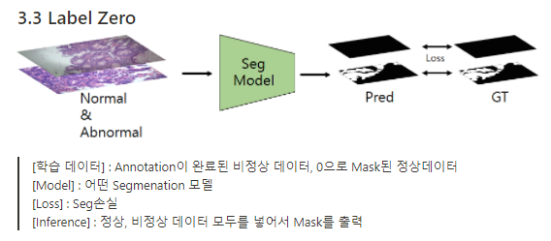
N lableing

Slide 13
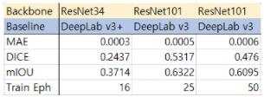
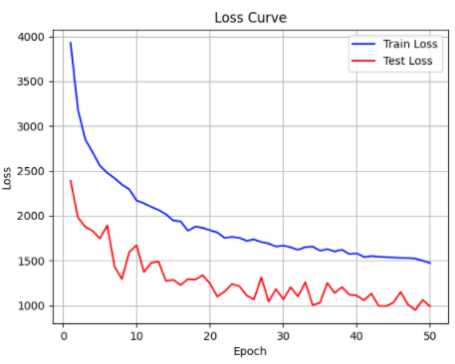
N labeling
MAE : 0.00177 ± 0.0007
Dice coef : 0.65740 ± 0.3105
IoU : 0.73161 ± 0.3322

Slide 14
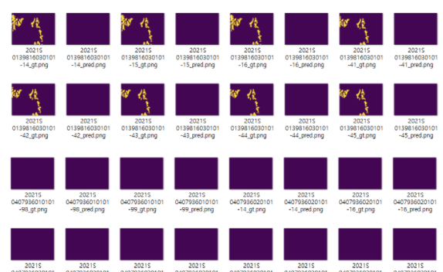
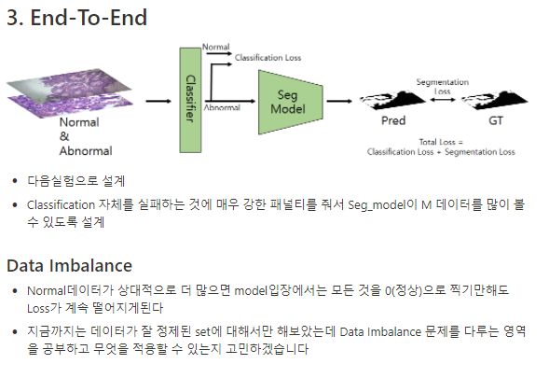
N labeling

